Slide 1



SERVICIO SOCIAL COMUNITARIO PARA EL
FORTALECIMIENTO DE LA CRUZADA NACIONAL
CONTRA EL HAMBRE EN
MUNICIPIOS MARGINADOS DE CHIAPAS
Agosto 2014

Slide 2

ANTECEDENTES
Gobierno Federal
UNACH
Plan Nacional de Desarrollo 2012-2018
Plan
Estatal de Desarrollo 2012-2018
Proyecto Académico
“Generación y Gestión para la Innovación”
Gobierno Estatal

Slide 3

LA RESPONSABILIDAD SOCIAL UNIVERSITARIA
La Responsabilidad Social de la Universidad es una definición estratégica que hace uso de los mecanismos y acciones de vinculación para coadyuvar a mejorar el contexto de la población de los municipios de pobreza extrema multifuncional y carencia alimentaria.
IDENTIDAD
RESPONSABILIDAD SOCIAL

Slide 4
LA RESPONSABILIDAD SOCIAL UNIVERSITARIA
TRANSFORMAR de manera integral LAS CONDICIONES DE REZAGO de los municipios de pobreza multidimensional y carencia alimentaria, según el Programa de las Naciones Unidas para el Desarrollo (PNUD), a través del mejoramiento de las condiciones de vida de la población y del incremento de la productividad y empleo.
¿QUÉ PRETENDE?
Con un TRABAJO COORDINADO entre los tres niveles de gobierno, además de la
sociedad civil, los organismos públicos y privados y la Universidad.
CÓMO?

Slide 5


OBJETIVO
Cero hambre a partir de una alimentación y
nutrición adecuada
Eliminar la desnutrición infantil aguda y
mejorar los indicadores de peso y talla de la niñez
Aumentar la producción de alimentos y el
ingreso de los campesinos y
pequeños productores agrícolas
Minimizar las pérdidas post-cosecha y de alimentos
durante su almacenamiento, transporte,
distribución y comercialización, y
Promover la participación comunitaria para
la erradicación del hambre
Impulsar, mediante la coordinación institucional de las dependencias y entidades del Gobierno Federal, el desarrollo integral de los municipios con mayores rezagos sociales del país, reduciendo así las brechas de desigualdad.
COADYUVANCIA PARA IMPULSAR EL
DESARROLLO INTEGRAL DE LOS
MUNICIPIOS MÁS MARGINADOS DE
CHIAPAS
Chiapas

Slide 6
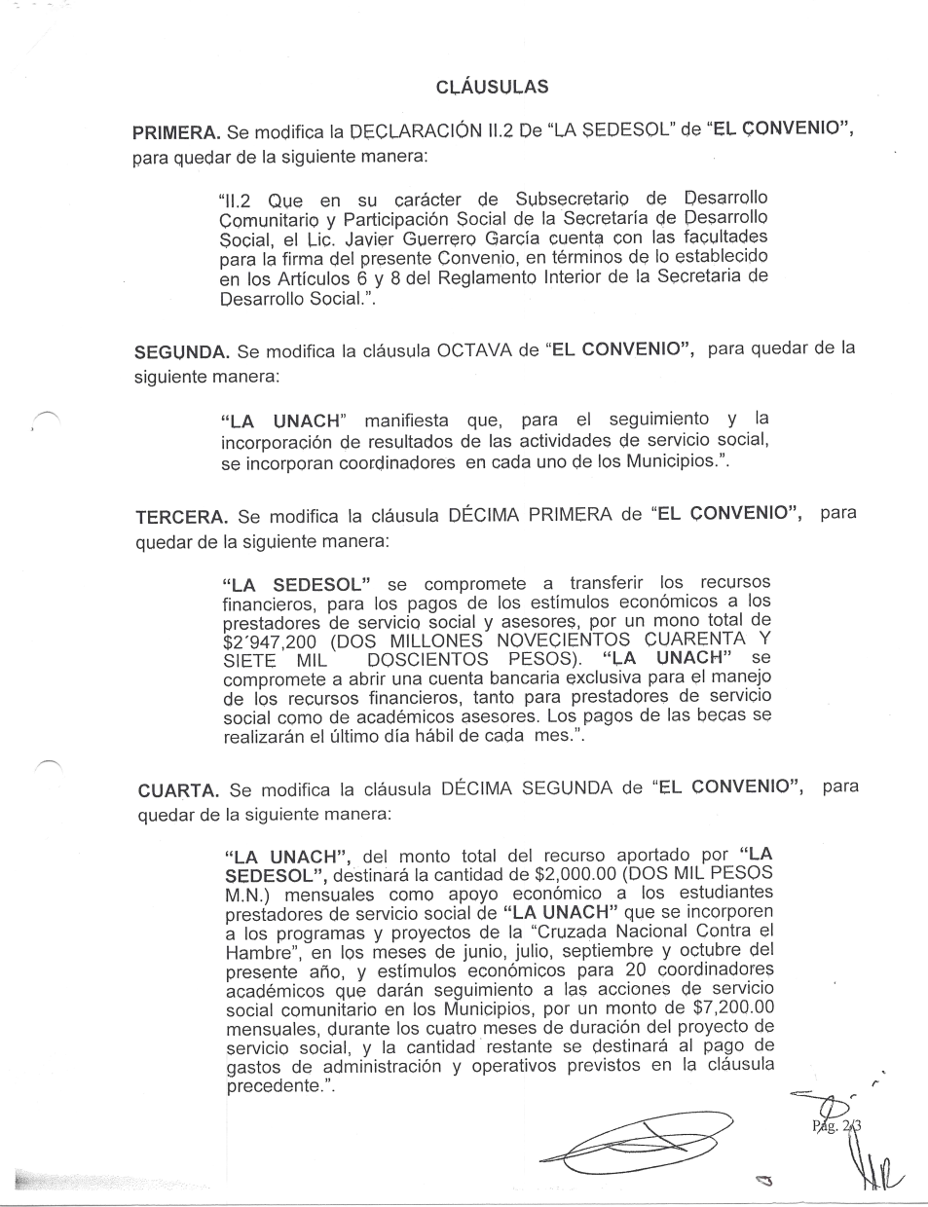
CONVENIO

Slide 7
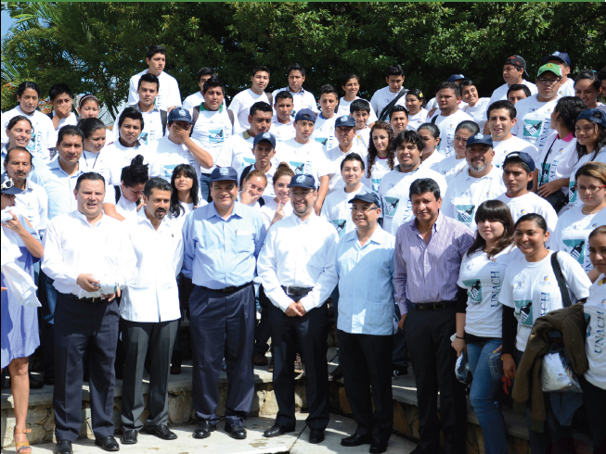
BANDERAZO DE SALIDA

Slide 8
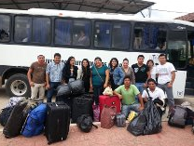
Brigada Multidisciplinaria

Slide 9
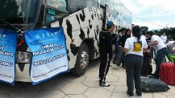
Brigada Multidisciplinaria

Slide 10

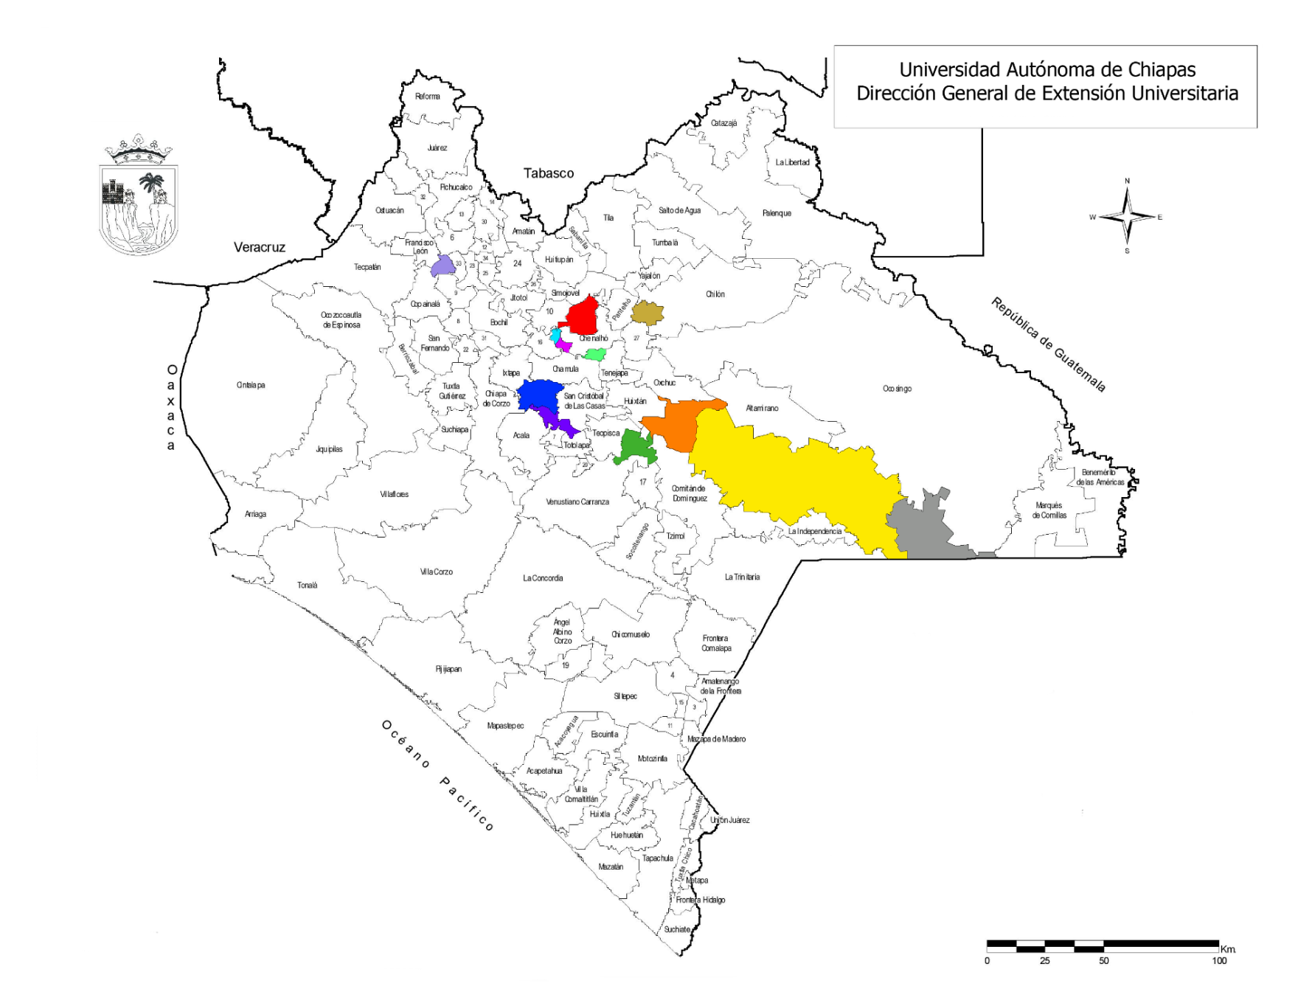
MUNICIPIOS PRIORITARIOS
Santiago el Pinar
Aldama
San Lucas
Mitontic
Zinacantán
Ocotepec
Sitalá
Chanal
Amatenango del Valle
Chalchihuitán
Maravilla Tenejapa
Las Margaritas

Slide 11

SEGUIMIENTO
102
190
199
Conexión
101
190
218
307
Punto Sede
SCLC
Rutas
Punto Sede
Tuxtla

Slide 12
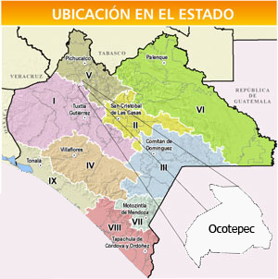
OCOTEPEC
Cabecera Municipal: Ocotepec
Localidad | No. Fam. | Tipo Unidad de Salud | Población
Cabecera Mpal. Ocotepec | 953 | UMR | 3812
San Pablo Huacanó | 3195 | UMR | 1278
Santo Domingo | 64 | CoCS | 317
Plan Ocotal | 53 | CSM | 241
Población Total: |  |  | 5648

Slide 13
EL SERVICIO SOCIAL COMUNITARIO
HERRAMIENTA UNIVERSITARIA
Brindar atención en los sectores menos favorecidos, proporcionando una atención integral multidisciplinaria, con la asignación de prestadores de Servicio Social de diferentes disciplinas académicas que permita detectar, prevenir y atender los problemas sociales por medio de acciones técnicas y científicas para coadyuvar a mejorar el contexto de la población en situación de pobreza extrema y carencia alimentaria.
PRIMERO: Alinear todos nuestros esfuerzos para apoyar a los que menos tienen y refrendar nuestro apoyo y compromiso con la Cruzada Nacional contra el Hambre.
SEGUNDO: fortalecer la focalización e IMPULSAR 98 PROGRAMAS ESTATALES QUE POR MEDIO DE 24 INSTITUCIONES DE GOBIERNO aplicarán acciones prioritarias, efectivas, medibles que logren resultados contundentes.
TERCERO: atender de manera prioritaria a las 100 MIL FAMILIAS DE LAS 2 MIL 881 COMUNIDADES CON MAYOR REZAGO social de nuestro estado.
CUARTO: establecer un sistema de verificación de metas con participación social.
QUINTO: transparentar los programas y fiscalizar los recursos
con el apoyo de la Función Pública.
ESTRATEGIAS
ESTATALES
(SINHAMBRE)

Slide 14
EL SERVICIO SOCIAL COMUNITARIO
MODELO DE INTERVENCIÓN
La cruzada nacional presenta algunas áreas de oportunidad para que la UNACH coadyuve en el cumplimiento de los objetivos del programa e incida directamente en otros durante su implantación en el estado de Chiapas.
1.- ACCESO A LA
ALIMENTACIÓN
3.- AUMENTO DEL
INGRESO FAMILIAR
Empresas Universitarias
Proyectos de investigación
Proyectos de Extensión
Proyectos Especiales
Incubo
Programas empresariales
Becas primer empleo
Género
CRUZADA NACIONAL
CONTRA EL HAMBRE
2.- FORTALECIMIENTO
DE LA AGRICULTURA
4.- PARTICIPACIÓN
COMUNITARIA
Carreras Agropecuarias
Programa de Medio Ambiente
Servicio Social
Casas Universitaria de Atención Social
Universidad Saludable

Slide 15
EL SERVICIO SOCIAL COMUNITARIO
LÍNEAS DE ACCIÓN
1
PRODUCCIÓN DE ALIMENTOS
2
SALUD Y NUTRICIÓN
SERVICIO SOCIAL COMUNITARIO
3
INFRAESTRUCTURA
4
EDUCACIÓN
5
MEDIO AMBIENTE

Slide 16
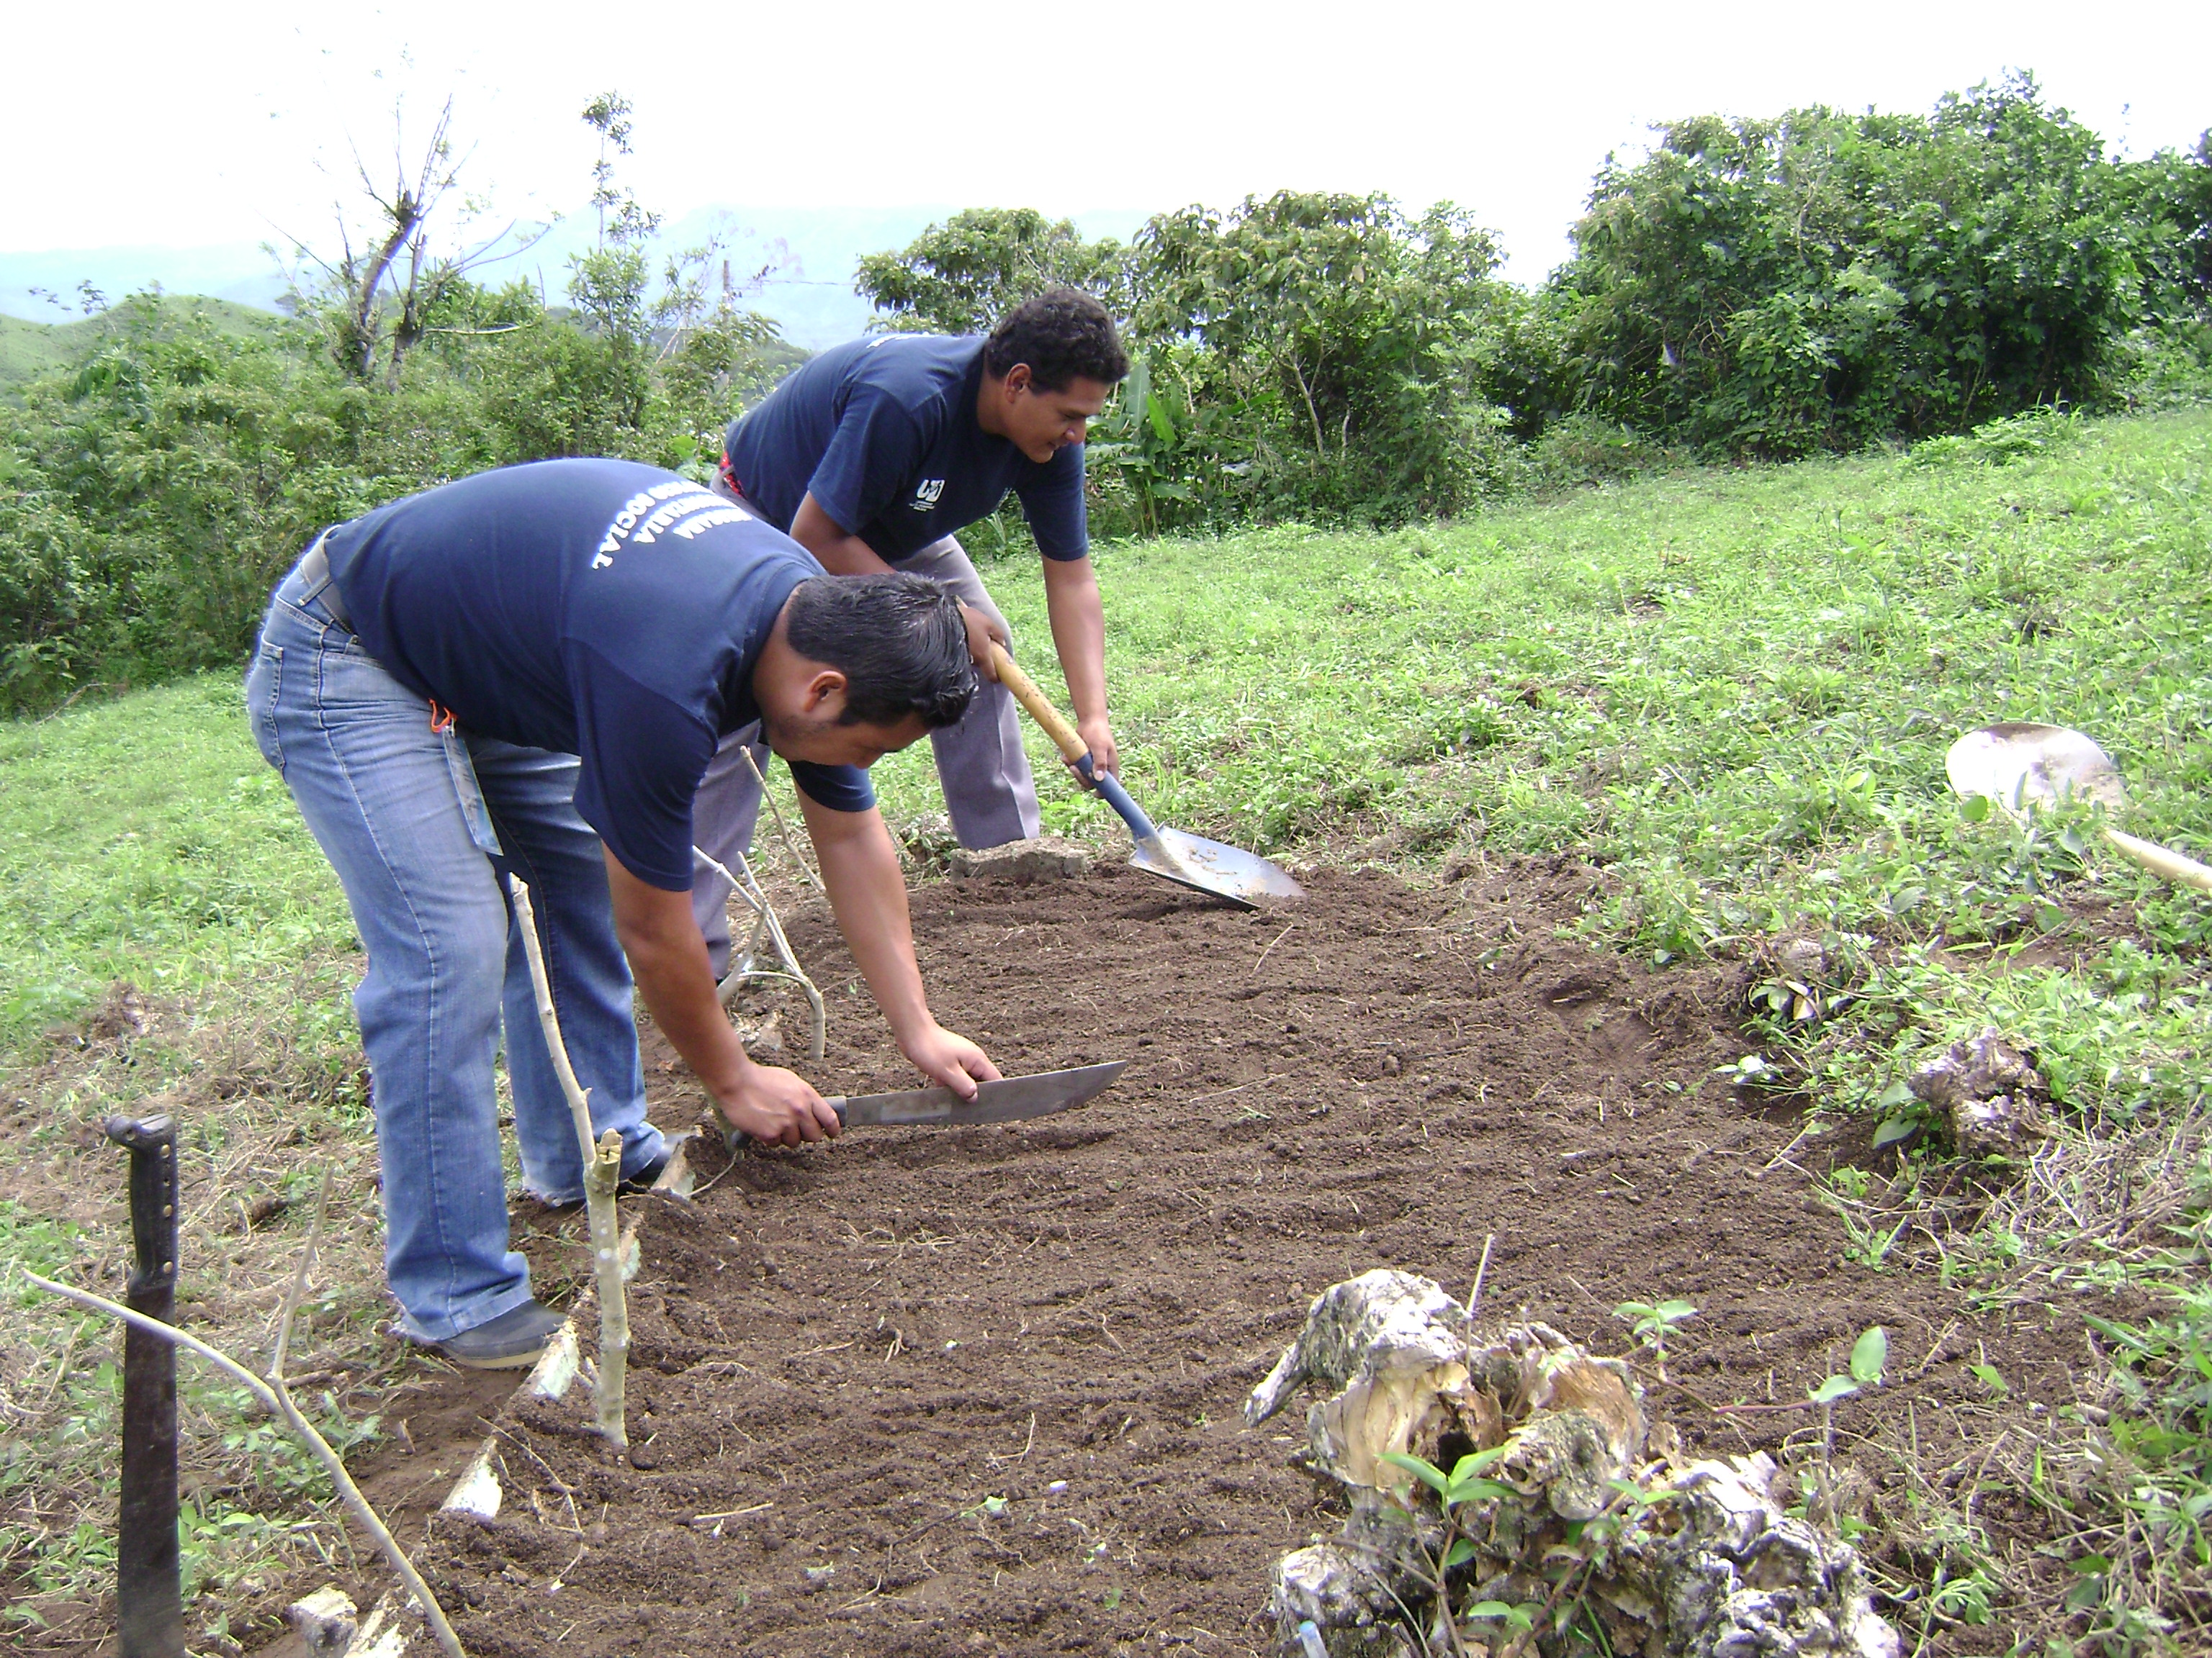
EL SERVICIO SOCIAL COMUNITARIO
LÍNEAS DE ACCIÓN
  REALIZAR TALLERES SOBRE:
  Sobre producción de abonos orgánicos: composta, extractos vegetales.
  Manejo de abonos verdes.
  Incorporación de fuentes de materia orgánica.
  Rotación de cultivos.
  Realizar taller sobre manejo integral de plagas .
  Asistencia técnica en mejoramiento y selección de semillas.
  Realizar taller sobre el uso adecuado de fertilizantes y herbicidas orgánicos.
  Establecimiento de medidas de sanidad en los proyectos de aves y cerdos de traspati
Producción de alimentos

Slide 17
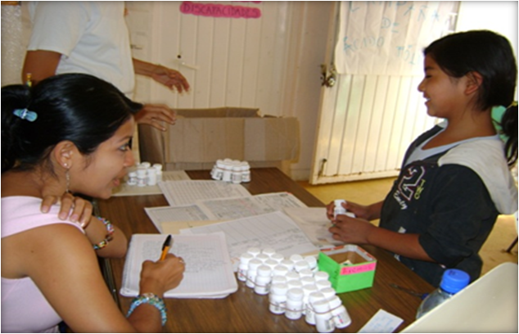
EL SERVICIO SOCIAL COMUNITARIO
LÍNEAS DE ACCIÓN
  REALIZAR TALLERES SOBRE:
  Adicciones en jóvenes.
  Planificación familiar
  Manejo adecuado de enfermedades gastrointestinales, manejo adecuado del agua, higiene de los alimentos, parasitosis, entrega de desparasitantes a población general.
  Manejo adecuado de las enfermedades respiratorias y diarréicas, mejoramiento sanitario de la vivienda, higiene personal, patio limpio, manejo adecuado de basura.
  Preparación de alimentos.
  Pláticas sobre higiene de los alimentos.
Salud y Nutrición

Slide 18
EL SERVICIO SOCIAL COMUNITARIO
LÍNEAS DE ACCIÓN
  REALIZAR TALLERES SOBRE:
Realizar asesoría y formulación de expedientes técnicos de infraestructura ya autorizada o que se vayan a proyectar.
Realizar seguimiento y evaluación de obras en proceso.
Identificación de viviendas que carezcan de piso firme
Infraestructura

Slide 19
EL SERVICIO SOCIAL COMUNITARIO
LÍNEAS DE ACCIÓN
  REALIZAR TALLERES SOBRE:
Capacitación al personal de la biblioteca pública, capacitación sobre técnicas de restauración de libros en mal estado.
Conformar club de lectura,
Mantenimiento de equipo de computo, taller de computación de paquetería básica office.
Realizar cursos de lengua extranjera. (inglés)
Talleres sobre prevención de violencia intrafamiliar, así como de sexualidad responsable.
Regularización pedagógica.
Capacitación de alfabetizadores.
Educación

Slide 20
EL SERVICIO SOCIAL COMUNITARIO
LÍNEAS DE ACCIÓN
  REALIZAR TALLERES SOBRE:
Reforestación con especies de rápido crecimiento para que se fortalezca el terreno natural y adecuado al clima.
Realizar plantaciones endoenergéticas (plantaciones de leña).
Realizar capacitación sobre prevención de incendios forestales.
Realizar capacitación sobre técnica del correcto manejo de incendios forestales
Realizar talleres sobre manejo adecuado de basura (uso y reciclado de papel y plástico)
Realizar campaña de recolección de Pet.
Realizar taller de capacitación sobre manejo de estufas ecológicas
Medio Ambiente

Slide 21
EL SERVICIO SOCIAL COMUNITARIO
ACTIVIDADES
CABECERAS
MUNICIPALES
LOCALIDADES
COORDINACIÓN

Slide 22
PRESTADORES DE SERVICIO SOCIAL
GRUPO MULTIDISCIPLINARIO | MUNICIPIOS | NÚMERO ALUMNOS
Administración | ALDAMA | 15
Pedagogía | SANTIAGO EL PINAR | 12
Sistemas | SAN LUCAS | 17
Químico FB | AMATENAGO DEL VALLE | 17
Comunicaciones | MARAVILLA TENEJAPA | 20
M. Veterinario | OCOTEPEC | 25
Ing. Civil | SITALA | 11
Ing. Agrónomo | CHANAL | 15
Contaduría | MITONTIC | 15
Sociología | CHALCHIHUITAN | 18
Gestión Turística | ZINACANTAN | 20
Arquitectura | LAS MARGARITAS | 20
 |  | TOTAL 179 ALUMNOS

Slide 23
EL SERVICIO SOCIAL COMUNITARIO
OPERATIVIDAD INTRAUNIVERSITARIA
Curso de inducción
Identificación de necesidades
Seguimiento de las actividades
Vinculación asesores docentes
Inicio del Serv. Soc.
Terminación del Serv. Soc.
MARZO
ABRIL
MAYO
JUNIO
JULIO
Vinculación y coordinación municipal
Vinculación y coordinación municipal
Asesoría docente - alumno
Supervisión y asesoría docente
Presentación de la propuesta de trabajo 2013
Elaboración del desarrollo del plan de acción por docentes asesores

Slide 24
COORDINACION EN CAMPO
Autoridades
Sociedad civil
Promotores Sociales
Prestadores de Servicio Social

Slide 25



EL SERVICIO SOCIAL COMUNITARIO
APOYO AL PERSONAL EN CAMPO
BECAS
INSUMOS
(gafete, playera, gorra, impermeable, botiquín de primeros auxilios).
TRANSPORTE
ALIMENTOS

